Slide 1
Les fonctions des organites
PowerPoint 2.1.3

Slide 2
Lesquels de ces mots connaissez-vous?
Appareil de Golgi
Chloroplaste
Lysosome
Noyau
Paroi cellulaire
Vésicule
Ribosome
Vacuole
Réticulum endoplasmique
Mitochondrie
Membrane cellulaire

Slide 3
Membrane cellulaire
enveloppe qui protège la cellule
sa structure aide à commander l’entrée et la sortie des substances dans la cellule

Slide 4
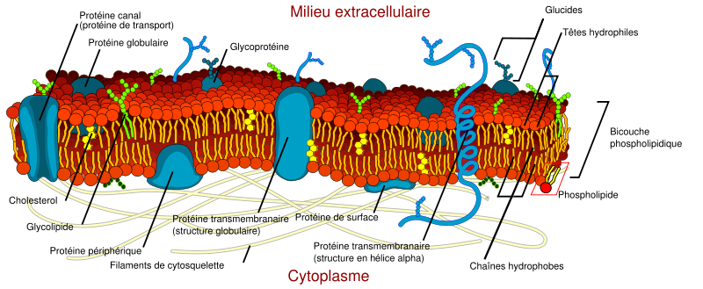
La membrane cellulaire

Slide 5
Paroi cellulaire
paroi rigide qui entoure la membrane cellulaire
il protège et supporte la cellule
présente chez les cellules végétales, les champignons et certaines bactéries

Slide 6
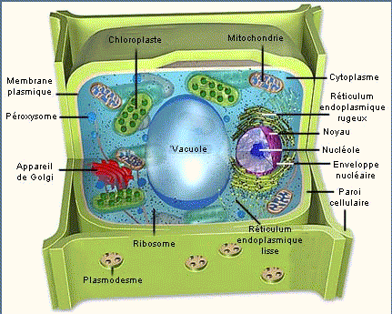
La paroi cellulaire

Slide 7
Cytoplasme
substance gélatineuse qui contient et supporte les organites de la cellule.
Composé majoritairement de l’eau.

Slide 8
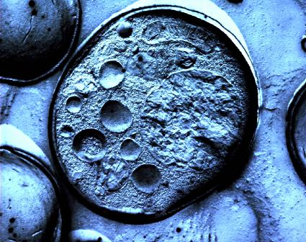
Le cytoplasme

Slide 9
Mitochondrie
organite ovale responsable de transformer le glucose en énergie utilisable et nécessaire à la cellule.
Site de la respiration cellulaire
Formule,
C₆H₁₂O₆ + O₂ → énergie + CO₂ + H₂O

Slide 10
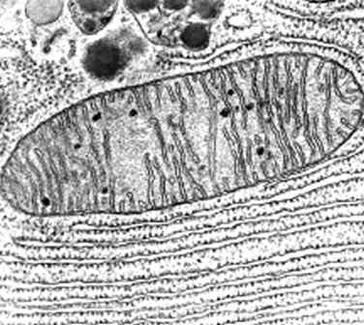
La mitochondrie

Slide 11
Chloroplaste
organite qui contient la chlorophylle permettant aux plantes de produire des glucides (sucres) par photosynthèse
énergie + CO₂ + H₂O → C₆H₁₂O₆ + O₂
présent seulement chez les cellules végétales et certains organismes unicellulaire

Slide 12
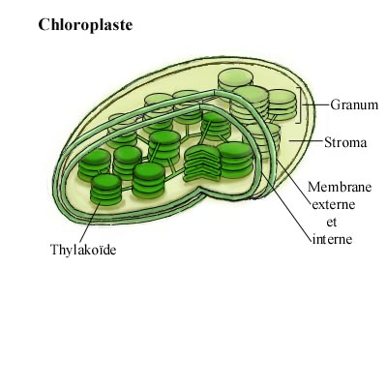
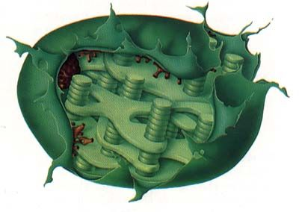
Le chloroplaste

Slide 13
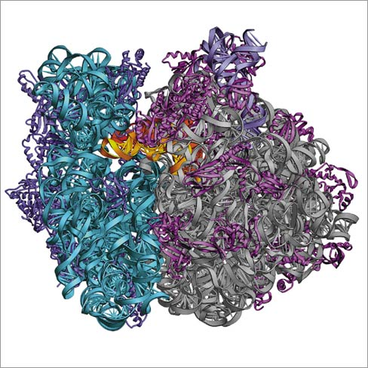
Ribosomes

Slide 14
Ribosome
petits organites dépourvus de membrane
peuvent flotter dans le cytoplasme ou être liés au réticulum endoplasmique, le R.E.
le site de fabrication des protéines

Slide 15
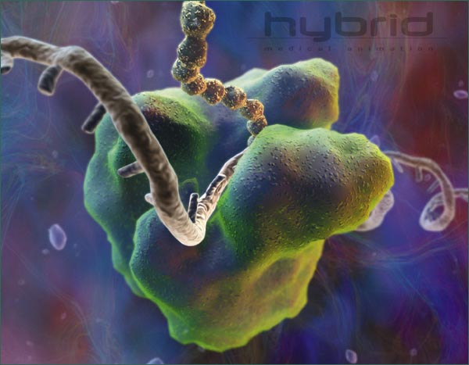

Slide 16
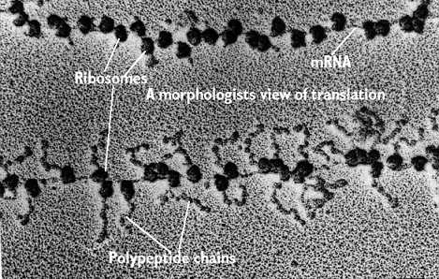
Les ribosomes en action

Slide 17
Réticulum endoplasmique, R.E.
membrane repliée qui forme un réseau de canaux par lesquels des protéines et d’autres substances sont synthétisées ou transformées

Slide 18
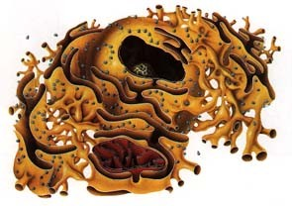
Le réticulum endoplasmique

Slide 19
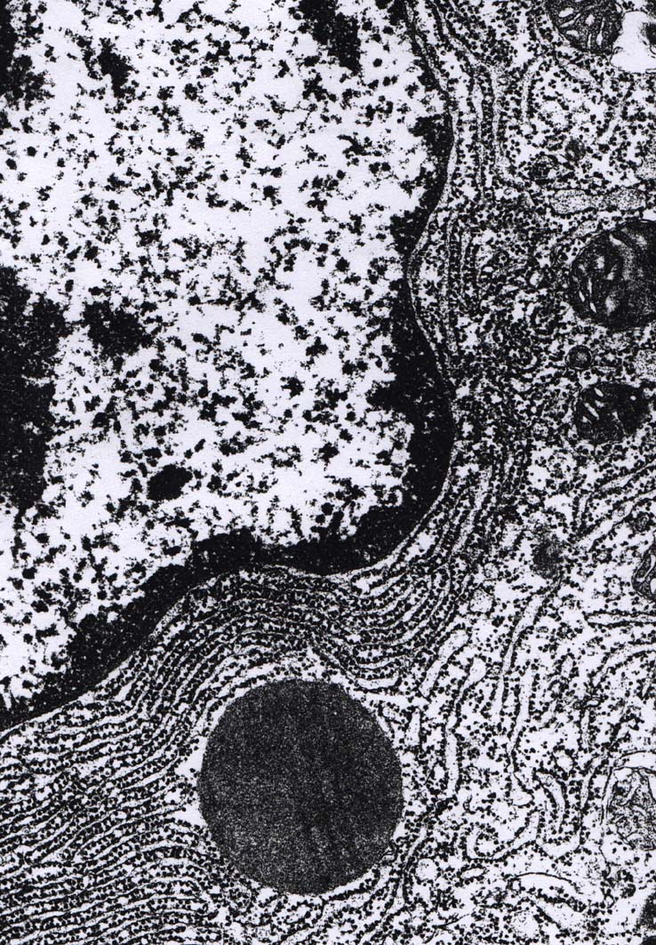
Le réticulum endoplasmique

Slide 20
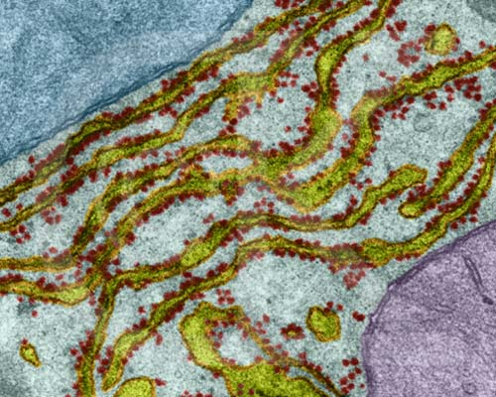
Le réticulum endoplasmique

Slide 21
Vésicule
retrouvées aux extrémités de R.E. et de l’appareil de Golgi
transporte des nouvelles protéines vers l’appareil de Golgi et, ensuite, vers un autre endroit dans la cellule ou à l’extérieur de la cellule.

Slide 22
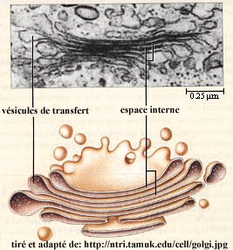
Les vésicules

Slide 23
L’appareil de Golgi
fait le triage et l’organisation des protéines pour les transporter

Slide 24
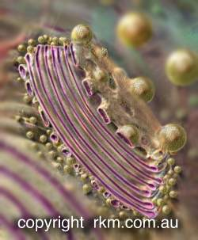
L’appareil de Golgi

Slide 25
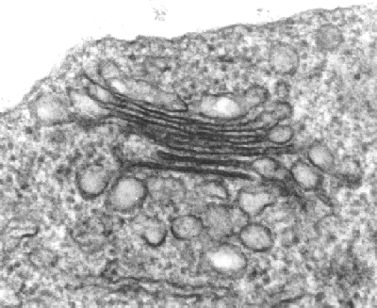
L’appareil de Golgi

Slide 26
Vacuole
organite rempli de liquide servant à stocker l’eau, la nourriture, les déchets et autres substances
les cellules végétales contiennent souvent de petites vacuoles pour entreposer de l’amidon et une grosse vacuole pour emmagasiner de l’eau.

Slide 27
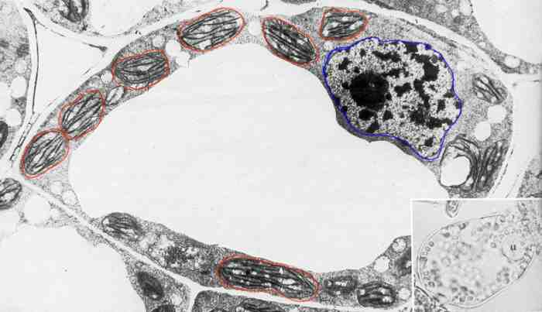
Vacuoles

Slide 28
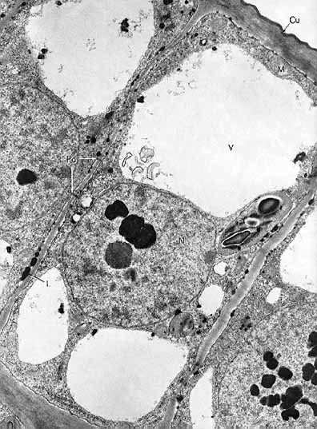
La vacuole

Slide 29
Noyau
organite qui commande toutes les activées cellulaires
contient l’ADN, l’information génétique
entouré de la membrane nucléaire qui protège le contenu du noyau

Slide 30
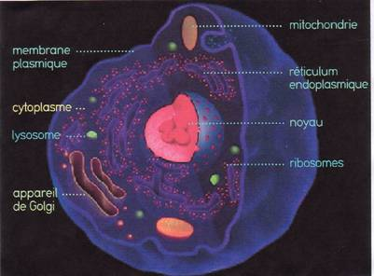
Le noyau

Slide 31
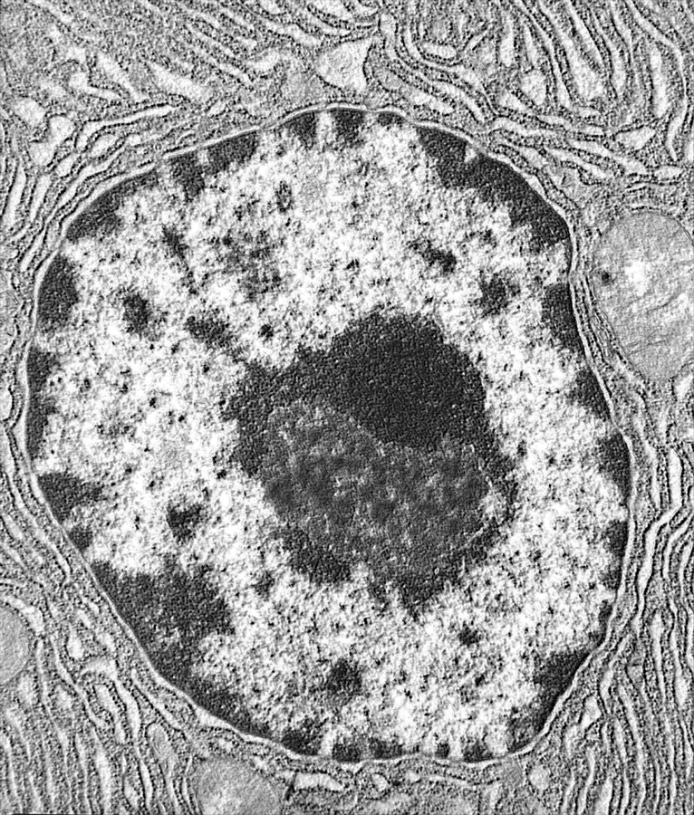
Le noyau

Slide 32
nucléole
organite qui flotte à l’intérieur du noyau
dépourvu de membrane
fabrique les ribosomes

Slide 33
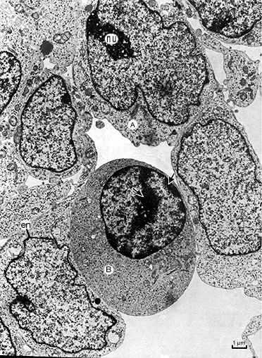
Le nucléole
nucléole

Slide 34
Le nucléole
nucléole

Slide 35
Pores nucléaires
trous par lesquels sortent les ribosomes et d’autres substances du noyau
se trouvent sur la membrane nucléaire

Slide 36
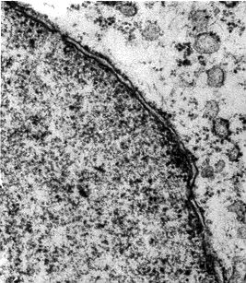
Les pores nucléaires
Membrane nucléaire
Pores nucléaire
Pores nucléaire

Slide 37
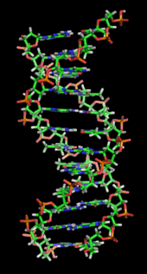
Acide désoxyribonucléique, ADN
molécule biologique présente dans le noyau cellulaire et contenant l’information génétique
transmise de génération en génération durant la reproduction.

Slide 38
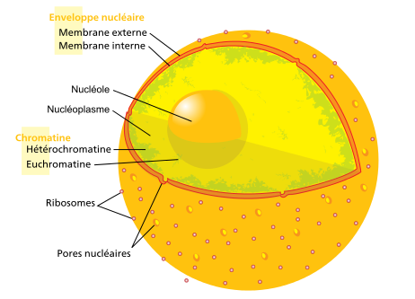
Membrane nucléaire
Membrane externe mince entourant le noyau
séparant le contenu du noyau de celui du cytoplasme
Le noyau

